Slide 1

Acuerdo Multienergía
Acuerdo Multienergía

Slide 2



Siempre se dará el precio más bajo dentro de sus ofertas. (El canal especializado para Aficiones Unidas cuenta actualmente con una mejora en el está pagando en el 4 de cada 5 casos. Este canal analiza la situación de cada cliente, sus necesidades y le propone una oferta aprovechando las variaciones del mercado)
Energía Hogar
BENEFICIOS
REGALO POR CONTRATAR LUZ
Luz
50€
Al contratar luz
Hasta 150€ en saldo Waylet
Gas
50€
2 meses de Servicio para el Hogar:
Urgencias en electricidad, fontanería, cerrajería y cristalería en menos de 3h
Urgencias con mano de obra y desplazamientos incluidos
Sin permanencia
Al contratar gas
Acuerdo Multienergía
SVA
50€
Al contratar asistencia averías luz/gas
TARIFAS
Producto Precio Fijo: Paga lo mismo independientemente del horario
INCLUYE
Descuento Carburante: hasta 15 cnt/€ litro a través de Waylet
Tarifa Plana:Paga lo mismo todos los meses sin sorpresas
Compromiso ahorro/no permanencia: si a un cliente le ofrecen mejores precios en otra comercializadora, lo igualamos o quitamos la permanencia
SMART Products: Ofertas que se adapten a las necesidades de los clientes
APP Vitit: control de consumo

Slide 3
Movilidad Eléctrica
INSTALACIÓN HOGAR
BENEFICIOS
Garaje Comunitario
Instalación y puesta en marcha del punto de recarga
Mantenimiento
Gestión de Subvenciones
Legalización de la instalación
Tarifa de luz especial
Desde 1.945,95€ (con IVA)
Acuerdo Multienergía
Vivienda Unifamiliar
Desde 1.895,95€ (con IVA)
CONTRATO PUNTO DE RECARGA Y TARIFA LUZ
Descuento Factura Luz: 300€
Saldo Waylet*: 150€

Slide 4
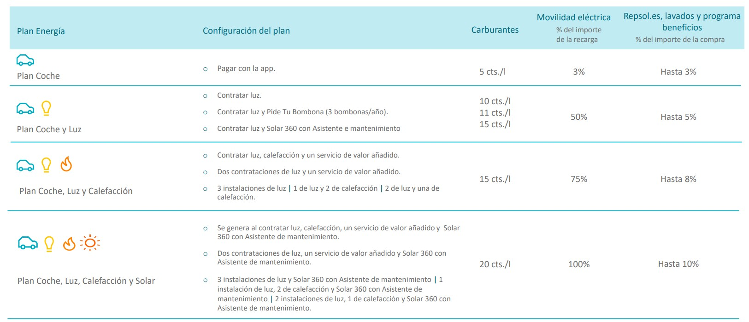
Waylet*
Acuerdo Multienergía

Slide 5


Canales de las Ofertas
Acuerdo Multienergía

Slide 6
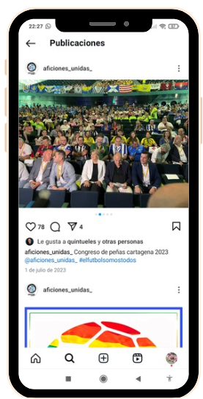



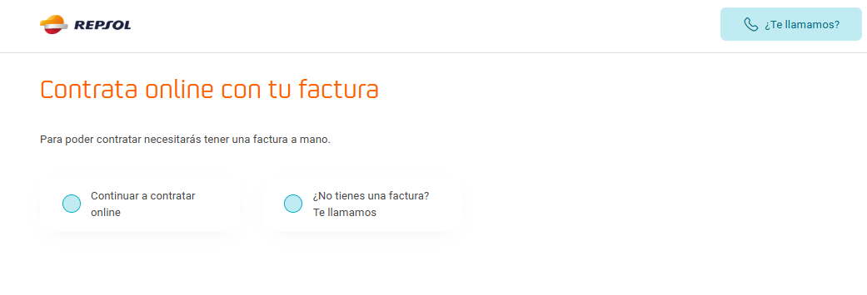
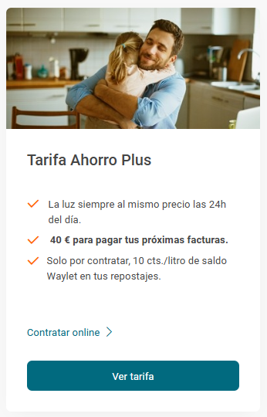


zx
Url de destino en Repsol
Ofertas incluidas en la APP/blog/RRSS
Acuerdo Multienergía
Ofertas incluidas en flyers (QR/URL)
Contratación telefónica
1.500.000
usuarios

